Slide 1







Архипелаг 2022: #НастоящееБудущее
Технологии, которые работают
(Не)реальная безопасность:
БОС-гарнитура
для обучающих тренингов
(в AR и VR)
Валерия Демарева
Лаборатория Киберпсихологии
Ирина Петрова
Лаборатория Дизайна Информации
ННГУ им. Н.И. Лобачевского
https://pt.2035.university/project/nerealnaa-bezopasnost-nejrogarnitura-dla-treningov-bezopasnosti-v-ar-i-vr

Slide 2


Проблема
Более 50% аварий на производстве связаны с человеческим фактором: сотрудники принимают неверные решения при внештатных ситуациях
VR тренинги могут хорошо обучить сотрудника, но могут вредить его состоянию здоровья
VR тренинги универсальные и не подстраиваются под человека
60% промышленных компаний планируют использовать VR (AVRA, 2020)

Slide 3
Решение
Решение лучше демонстрировать наглядно. В чем заключается ваше решение проблемы? Синхронизируйте ответ с предыдущим слайдом ПРОБЛЕМА. То есть, если там у вас были пункты 1, 2, 3 и так далее, то и решение должно идти по всем этим пунктам. (удалить это после заполнения слайда)
Нужно допускать к работе людей, которые оптимально среагируют в любой рабочей ситуации
Нужно контролировать психофизиологическое состояние человека при VR тренингах
Нужна биологическая обратная связь, чтобы менять ход VR тренинга, ориентируясь на состояние человека

Slide 4
Продукт
Коробочное решение (ПАК) для персонализации VR-тренинга
и выдачи заключения о готовности выходить в реальность
Персонализация VR-тренинга
Не менять
сценарий
Датчик сердечного ритма
ПО для анализа ритма сердца
Понизить сложность
VR-тренинг
Остановить
Заключение
о готовности выходить в реал
Синим обозначены модули, за которые отвечает ПАК

Slide 5
Конкуренты
Традиционные подходы к аттестации (а мы оцениваем психофизиологическое состояние человека при выполнении «реальных» задач)
Существующие нейрогарнитуры VR (обратная связь в VR используется только в реабилитации, мы же делаем ее доступной для обучения)
Существующие отделы на предприятиях, ведущие свои разработки (у нас научная экспертиза и реальный опыт)

Slide 6
Рынок
2020: рынок AR/VR в РФ – 1,4 млрд. рублей
Прогнозный среднегодовой темп роста VR-рынка В РФ- 31%
Госсектор: 20% рынка
Рынок VR для промышленности в РФ: 9,2 млрд. руб. в 2022 г.

Slide 7
Бизнес-модель
Ключевые сегменты:
            государственные и частные предприятия с регулярной аттестацией
            организации, проводящие обучение/аттестацию
            Выход на партнеров:
            Ведомственные структуры
            Личные знакомства
            Участие в специализированных мероприятиях (например., выставки)
            Компоненты стоимости: ФОТ, доработки ПО, регистрации РИД и сертификации
            Ключевые метрики: объем продаж и удержание минимальной погрешности вычислений
            Продажи: коробочное решение + подписка на аттестации

Slide 8
Текущие результаты
Разработана функциональная схема готового продукта
Имеется научное обоснование оценки состояния по ритму сердца
Разработан датчик ЭКГ
Разработано ПО для анализа значимых метрик ритма сердца
Дорабатывается ПО для передачи в VR-сценарий сигнала о направлении развития сценария
Дорабатывается ПО для выдачи заключений по итогам тренинга
Проведены эксперименты по контролю состояния пользователя при игре в VR (100 человек)
Опубликованы 3 научные статьи
Разрабатывается методика диагностики готовности персонала работы в сложных/ опасных условиях

Slide 9
Планы развития
Месяцы
1 | 2 | 3 | 4 | 5 | 6 | 7 | 8
 | Тестирование на реальном предприятии
 | Заявка на патент (датчик) | Заявка на патент (датчик)
 |  | Заявка на патент (способ оценки состояния) | Заявка на патент (способ оценки состояния)
 |  | Сертификация датчика |  |  | Сертификация датчика
 |  |  | Сертификация методики |  |  |  | Сертификация методики

Slide 10
Масштабирование
Сертификация тренажеров AR/VR/MR с точки зрения влияния на здоровье и психическое состояние потребителя контента
Экспертная оценка состояния пользователя в любом контексте (н., тестирования – ЕГЭ/не ЕГЭ)
Экспертная оценка оценки состояния при решении кейсов или при собеседовании
Оценка состояния туристов при прохождении инструктажа перед сложными маршрутами
Оценка состояния курсанта автошколы перед выдачей прав
…

Slide 11
Интеллектуальная собственность
Сертификация датчика ЭКГ
Сертификация методики
Патентование датчика ЭКГ
Патентование способа оценки состояния
…

Slide 12
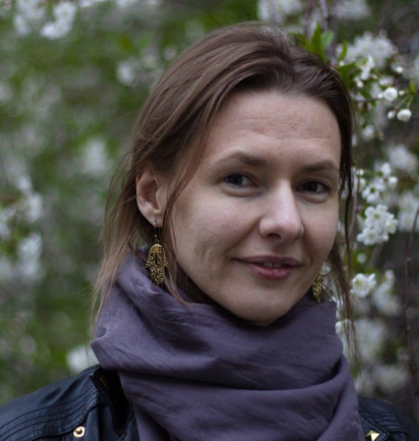
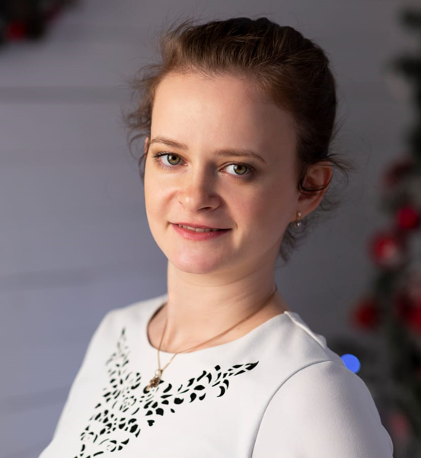
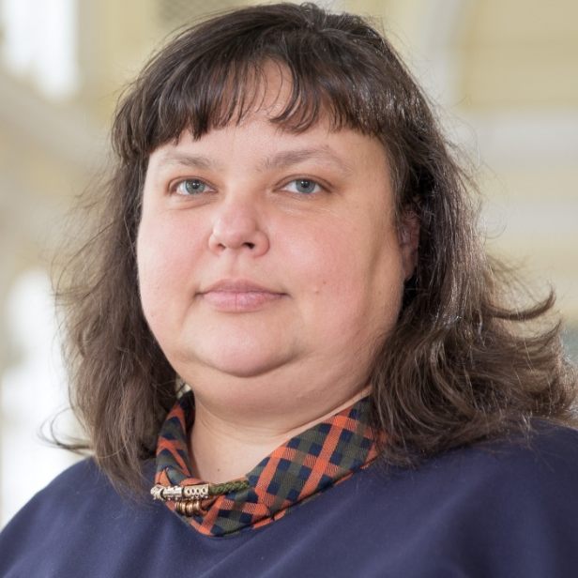
Команда
Ключевые члены вашей команды (CEO, CTO и СMO), ключевой опыт и компетенции. (удалить это после заполнения слайда)
+ Инженер – разработчик датчиков ритма сердца и ПО для их анализа
+ Консультант по маркетингу
+ Консультанты по медицине
+Специалисты факультета социальных наук ННГУ
Валерия Демарева
Ирина Петрова
Ирина Зайцева
Кандидат психологических наук, зав. лаб. Киберпсихологии, специалист в области прикладной психофизиологии и аналитики данных
Магистр физики, доктор социологических наук, зав. кафедрой отраслевой и прикладной социологии
Магистр психологии, специалист в области прикладной психофизиологии

Slide 13

Архипелаг 2022: #НастоящееБудущее
Контакты
Технологии, которые работают
Сайт | http://cyberpsy.unn.ru/
Телефон | +7 (987) 536-79-87
email | valeriia.demareva@fsn.unn.ru

